Slide 1


离散数学
通路/回路/连通性
图的矩阵表示
石油学院计算机系 金 忠
http://patternrecognition.asia/dm

Slide 2
5.2 通路、回路、图的连通性
简单通(回)路, 初级通(回)路
无向图的连通性, 连通分支
弱连通图, 单向连通图, 强连通图
点割集与割点
边割集与割边(桥)

Slide 3
通路: 顶点序列
称顶点序列(v_{i1}，v_{i2}，…，v_{is})为图G中的一条通路，若v_{ij}∊V，1≤j≤s，且{v_{ij}, v_{i(j+1)}} ∊E，其中 1≤j≤s-1。
例
(v₃,v₂,v₄,v₆,v₅)为通路
Notes:
设G=（V，E） 是一个无向图，可以认为每一个顶点对应一个城市，二个城市之间除有边相邻接以外，还有一个通路的问题。
（1）我们往往用一个顶点的序列来表示一条通路。
（2）一条通路也可以用边的序列来表示。

Slide 4
通路: 边序列
称边序列 (e_{i1}，e_{i2}，…，e_{it}) 为图G中的一条通路，若e_{ij}∊E，1≤j≤t，且适当的规定边e_{ij}(1≤j≤t)中的两个端点，让其中一个为起点，一个为终点，可以使e_{ij}的终点与e_{i(j+1)}的起点是同一顶点，其中1≤j≤t-1。
例
(e₃,e₄,e₈,e₉)为通路
Notes:
设G=（V，E） 是一个无向图，可以认为每一个顶点对应一个城市，二个城市之间除有边相邻接以外，还有一个通路的问题。
（1）我们往往用一个顶点的序列来表示一条通路。
（2）一条通路也可以用边的序列来表示。

Slide 5
通路的长度、顶点间的距离
称一条通路经过的边的多少为这条通路的长度。
称两个顶点间的最短通路的长度为该两个顶点间的距离。
例
(v₃,v₂,v₄,v₆,v₅)为通路, 长度为4；
(v₃,v₄,v₅)为通路, 长度为2=v₃与v₅之间的距离

Slide 6
简单通路、初等通路
称一条通路为简单通路, 如果它的每一条边都不重复出现。
称一条通路为初等通路, 如果它的每一个顶点都不重复出现.
例
(v₁,v₂,v₅,v₆,v₄,v₅,v₈,v₇)为简单通路,但非初等通路.

Slide 7
回路、简单回路、初等回路（圈）
设(v_{i1}，v_{i2}，…，v_{is})是图G=(V,E)中的一条通路，若v_{i1}=v_{is}，则这条通路为G中的一条回路。
若一个回路中边不重复出现，则称之为简单回路。
若一个回路中顶点不重复出现，则称之为初等回路，又称之为圈。
例
(v₂,v₄,v₅,v₆,v₄,v₃,v₂)为一个简单回路，但不是圈
Notes:
一条回路的长度，就是这条回路经过的边的条数。

Slide 8
定义5.11 通路与回路
设G=(V, E)是一个无向图或有向图，G中顶点与边的交替序列Γ=v₀e₁v₁e₂…e_{L}v_{L}，
(1) 若∀i(1≤i≤L), v_{i−1}, v_{i}是e_{i}的端点(对于有向图, 要求v_{i−1}是始点, v_{i}是终点), 则称Γ为通路, v₀是通路的起点, v_{L}是通路的终点, L为通路的长度. 又若v₀=v_{L}，则称Γ为回路.
(2) 若通路(回路)中所有顶点(对于回路, 除v₀=v_{L})各异，则称为初级通路(初级回路).初级通路又称作路径, 初级回路又称作圈.
(3) 若通路(回路)中所有边各异, 则称为简单通路(简单回路), 否则称为复杂通路(复杂回路).

Slide 9
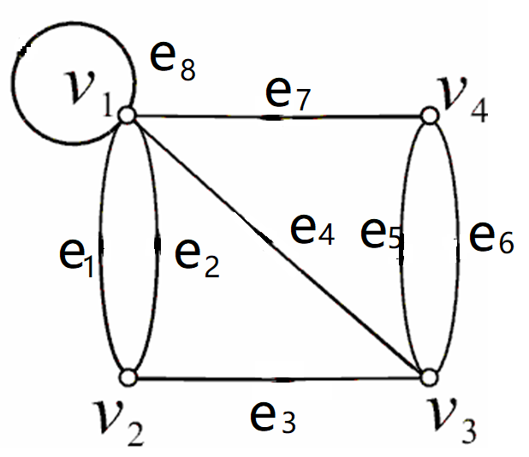
关于通路的表示方法
① 用顶点和边的交替序列
② 用边的序列, 如Γ=e₁e₂…e_{L}
③ 简单图中, 用顶点的序列, 如Γ=v₀v₁…v_{L}
④ 非简单图中,可用混合表示法, 如Γ=v₁e₂v₂v₃e₆v₄v₁
Notes:
（如果两个顶点之间有多条边，须指明通路上的边）

Slide 10
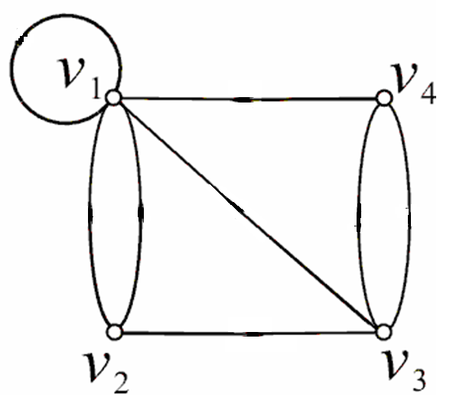
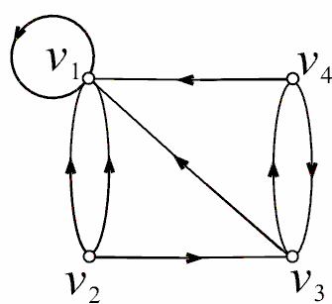
环、圈的长度
环是长度为1的圈；
两条平行边构成长度为2的圈；
在无向简单图中, 所有圈的长度≥3;
在有向简单图中, 所有圈的长度≥2.
简单图中没有环、没有重复边。非简单图的例子有：

Slide 11
定理5.3
在n阶图G中，若从顶点u到v（u≠v）存在通
路，则从u到v存在长度小于等于n−1的通路.
思路： 如果一条从顶点u到v通路的长度大于n-1，则该通路中有顶点重复，即在该顶点存在一个回路，删除该回路，仍然存在一条从顶点u到v通路，并且该通路的长度减少了。以此类推，一定找到长度小于等于n−1的通路。还可以去掉所有重复的顶点，即可以下面的推论。
推论 在n阶图G中，若从顶点u到v（u≠v）存在通路，则从u到v存在长度小于等于n−1的初级通路.

Slide 12
定理5.4
在n阶图G中，若存在v到自身的回路，则一定存在v到自身长度小于等于n的回路.
推论 在n阶图G中，若存在v到自身的简单回路，则存在v到自身长度小于等于n的初级回路.

Slide 13
定义5.12 连通、可达
在无向图G=(V,E)中，若u与v之间有通路，
则称u与v连通。
在有向图D=(V,E)中，若从u到v有通路，
则称u到v可达。
性质：
连通是等价关系（规定u与自身总连通）
可达具有自反性和传递性（规定u到自身总是可达的）

Slide 14
例 设G=(V, E)为一个无向图, R是G中顶点之间的连通关系, 即 R={(a,b)|a, b ∊ V, a与b之间存在一条通路}。 求证R是等价关系。
证明： （1）自反性
对于任意的一个顶点a，规定
(a, a) ∊ R
（2）对称性
（3）传递性

Slide 15
定义5.13 连通图
G=(V,E)是一个无向图，若G是平凡图（一阶零图），或G中任意两个不同的顶点之间在G中都有通路存在，
则称G是一个连通图，否则称G为非连通图。
✔
✘
按连通等价关系，连通图是一个连通等价类，不连通图就划分成若干个连通等价类。

Slide 16
连通分量(连通分支)
图G的连通分量是G的极大连通子图（即它不是G的另一连通子图的一个子图）。
图G的连通分量就是G的连通等价类

Slide 17
例 连通分量(连通分支)
连通分支数=1 连通分支数=4

Slide 18
定义 连通分支个数p(G)
设G为一个无向图,
R是G中顶点之间的连通关系,
按R可将V(G)划分成k(k≥1)个等价类,记成
V₁,V₂,···,V_{k},
称由它们导出的子图G[V₁],G[V₂],…,G[V_{k}] 为G的连通分支。
将图G的连通分支个数记为p(G)，即p(G)=k。
Notes:
无向图中,顶点之间的连通关系是等价关系。

Slide 19
例 设G=(V，E)是一个连通无向图，则
|E| ≥ |V|-1
证明：对|V|=n采用数学归纳法
当n=1时，|E| ≥ 0=n-1结论成立。
设n ≤k时结论成立，考察n=k+1的情况。
设v是G中的任意一个顶点，现从G中擦除该顶点及其相应的边，假设剩下的图有s个连通分支，则每个连通分支的点数n_{i}与边数m_{i}满足 m_{i} ≥n_{i}-1
显然，所擦除的边数至少有s条，于是有
|E| ≥s+ m₁ + m₂ +…+ m_{s}
≥s+(n₁-1)+(n₂-1)+…+(n_{s}-1)
=n₁+n₂+…+n_{s}=n-1

Slide 20
例 G=(V,E)是一个简单图，试证明若G不连通，则 G的补图 G 一定连通。
证明：因为G不连通，则G可以分为若干连通子图：
（V₁，E₁），--- ，（V_{n}，E_{n}）
根据补图构造过程知，在G的补图中， V_{i}中每个顶点与其它顶点集中的顶点都有边相连。 这样， 在G的补图中，有
分别属于两个子集V_{i}与V_{j}中的任意两个顶点之间有边直接相连，即有长度为1的通路。
属于同一个子集V_{i}的任意两个顶点借助另一子集V_{j}的任意一个顶点连通（即有长度为2的通路）。
所以，根据连通的定义知：G的补图一定连通 。

Slide 21
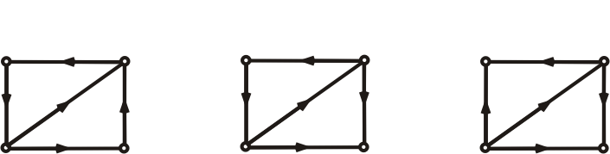
定义5.14 有向图的连通性
在有向图D=(V,E)中，
D弱连通(连通): 基图为无向连通图
D单向连通: ∀u,v∈V，u可达v 或v可达u
D强连通: ∀u,v∈V，u与v相互可达
强连通
单向连通
弱连通
性质 ： 强连通⇒单向连通⇒弱连通

Slide 22
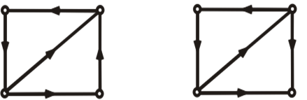
定理 强连通与单向连图判别法
在有向图D=(V,E)中，
D强连通当且仅当D中存在经过每个顶点至少一次的回路
D单向连通当且仅当D中存在经过每个顶点至少一次的通路
强连通
单向连通

Slide 23
定义5.5 点割集(割点)，点连通度
设无向图G=(V,E), V ′⊂V,
若 p(G−V ′)>p(G)
且 对于∀V ′′⊂V ′, 有 p(G−V ′′)=p(G),
则称V ′为G的点割集.
如果全部擦除V’中的顶点以及相应的边，所剩下的图的连通分支个数增加，并且部分擦除V’中的顶点以及相应的边，所剩下的图的连通分支个数不变。
特别当V’为单点集{v1}时，称该顶点v1为割点。
称点割集中最小顶点数min|V’|为点连通度。
Notes:
耿素云、屈婉玲、王捍贫编著《离散数学教程》7.4 无向图的连通度（第123页）
如果G的点连通度≥k，则称G为k-连通图。

Slide 24
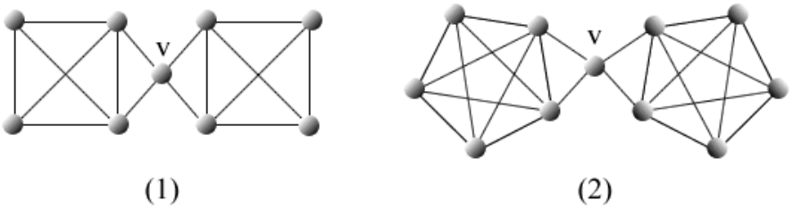
例 求出点连通度、顶点最小度
点连通度=1
顶点最小度=3
点连通度=1
顶点最小度=4
在两个图中，两个绿点构成点割集，一个红点构成点割集

Slide 25
定义5.15 边割集 (割边/桥)，边连通度
设无向图G=(V,E), E ′⊆E,
若 p(G−E ′)>p(G)
且 对于∀E ′′⊂E ′, 有 p(G−E ′′)=p(G),
则称E ′为G的边割集.
如果全部擦除E’中的边，所剩下的图的连通分支个数增加，并且部分擦除E’中的边，所剩下的图的连通分支个数不变。
当E’为单点集{e1}时，称该边e1为割边，或桥。
称边割集中的最小边数min|E’|为边连通度。
Notes:
如果G的边连通度≥k，则称G为k边-连通图。

Slide 26
例 求出边连通度
边连通度=2
边连通度=2
在两个图中，红边构成边割集，绿边构成边割集

Slide 27
惠特尼(Whitney)不等式
设G=(V，E)为一个无向图，则
点连通度 ≤ 边连通度 ≤ 顶点最小度
点连通度=1
边连通度=2
顶点最小度=3
Notes:
惠特尼不等式_百度百科 (baidu.com)
https://baike.baidu.com/item/%E6%83%A0%E7%89%B9%E5%B0%BC%E4%B8%8D%E7%AD%89%E5%BC%8F/59475061
（1）边连通度 ≤ 顶点最小度
证明：设顶点最小度为d。对于具有最小度的顶点，擦除该顶点关联的d条边，则图就不连通了，即找到边数为d的边割集。于是，边连通度≤d （因为边连通度是边割集中最小的边数）
（2）点连通度 ≤ 边连通度
证明：设边连通度为d，即存在由d条边组成的边割集。将这d条边中每条边所关联的两个顶点中之一擦除掉，则由d条边组成的边割集也被擦除了，所以图就不连通了，即找到点数为d的点割集。于是，点连通度≤d （因为点连通度是点割集中最小的顶点数）。此证明不严谨！问：如何由边割集中的d条边找出使得图不连通的点割集（随意擦除两个顶点之一可能出现所期望的两个连通分支之一是空集，故仍然连通）？证明详见《离散数学教程》定理7.10（第124页）

Slide 28
5.3 图的矩阵表示
无向图的关联矩阵
无环有向图的关联矩阵
有向图的邻接矩阵及可达矩阵
有向图的可达性矩阵
无向图的邻接矩阵及可达矩阵

Slide 29
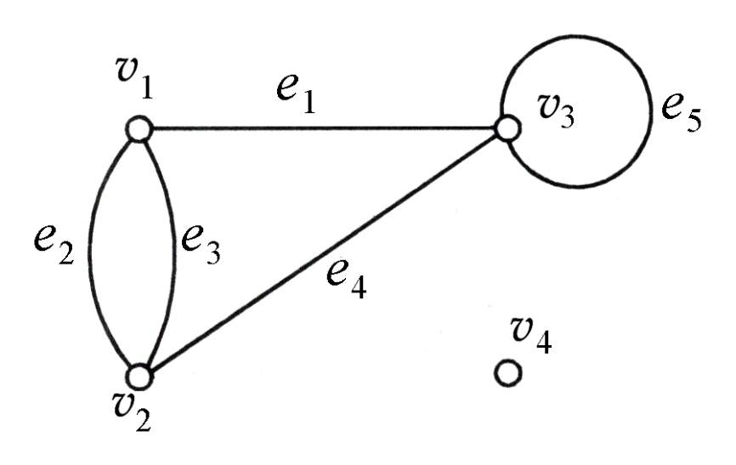
定义 无向图的关联矩阵
设无向图G=(V,E), V={v₁, …, v_{n}}, E={e₁, …, e_{m}}, 令m_{ij}为v_{i}与e_{j}的关联次数，称(m_{ij})_{n×m}为G的关联矩阵，记为M(G).
例
M(G)=

Slide 30

关联矩阵的性质
(1) 每一列恰好有两个1或一个2

Slide 31
例 求关联矩阵
e1 e2 e3 e4 e5 e6 e7 e8
v1 1 1 1 0 1 0 0 0
v2 1 0 0 1 0 0 0 0
v3 0 0 1 1 0 0 1 1
v4 0 0 0 0 1 1 0 1
v5 0 1 0 0 0 1 1 0
M=

Slide 32
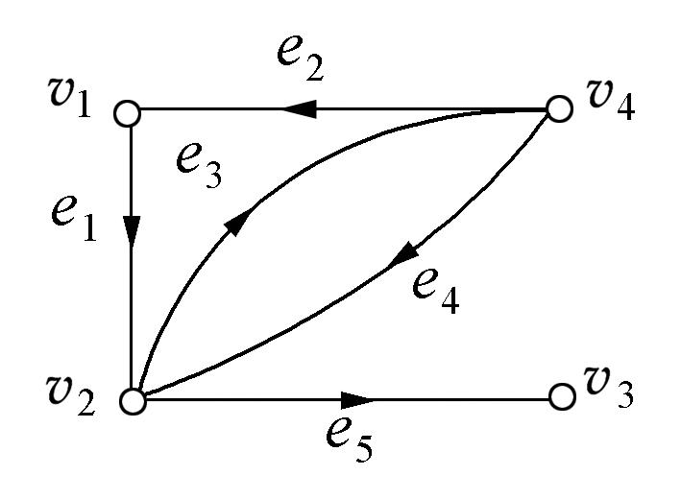
定义 无环有向图的关联矩阵
设无环有向图D=(V,E), V={v₁, …, v_{n}}, E={e₁, …, e_{m}}, 令
则称(m_{ij})_{n×m}为D的关联矩阵，记为M(D).
例
M(D)=

Slide 33
无环有向图关联矩阵的性质
(1) 每一列恰好有一个1和一个-1
(2) 第i行1 的个数等于d⁺(v_{i}), -1 的个数等于d⁻(v_{i})
(3) 1的总个数等于-1的总个数, 且都等于m
(4) 平行边对应的列相同
例
M(D)=

Slide 34
定义 有向图的邻接矩阵
设有向图D=(V,E), V={v₁, …, v_{n}}, E={e₁, …, e_{m}}，令 A=(a_{ij})_{n×n}
其中a_{ij}为顶点v_{i}邻接到顶点v_{j}的边的条数，
则称A为有向图D的邻接矩阵。
例
说明：元素a_{ij}的记号中不需要增加上标(1).

Slide 35
有向图邻接矩阵性质
行求合得到出度
列求和得到入度
出度之和=入度之和=边数
对角线求和得到回路数目
例
说明：元素a_{ij}的记号中不需要增加上标(1).

Slide 36
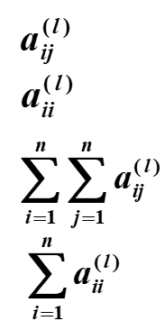
定理5.5
设A为n阶有向图D的邻接矩阵,
则l个A的矩阵乘积A^{l}(l≥1)中元素
为D中v_{i}到v_{j}长度为 l 的通路数，
为v_{i}到自身长度为 l 的回路数，
为D中长度为 l 的通路总数，
为D中长度为 l 的回路总数.

Slide 37
推论
设B_{l}=A+A²+…+A^{l}(l≥1), 则B_{l}中元素
为D中长度小于或等于l 的通路数，
为D中长度小于或等于l 的回路数.
对n阶有向图，称B=A+A²+⋯+A^{n}为可达矩阵。

Slide 38
例 在有向图D中, 问:
(1) 长度为1, 2, 3, 4的通路各有多
少条？其中回路分别为多少条？
(2) 长度小于或等于4的通路为多
少条？其中有多少条回路？
长度 通路 回路
1
8 1
2
11 3
3
14 1
4
17 3
合计 50 8

Slide 39
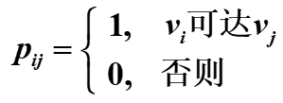
定义 有向图的可达性矩阵
设D=(V,E)为有向图, V={v₁, v₂, …, v_{n}}, 令
称(p_{ij})_{n×n}为D的可达性矩阵, 记作P(D), 简记为P.
教材上称P为可达矩阵
性质:
P(D)主对角线上的元素全为1.
D强连通当且仅当P(D)的元素全为1.

Slide 40
例 可达性矩阵 vs.可达矩阵
1
比较：
0
注意： 约定到自身可达

Slide 41
定义 无向图的邻接矩阵
设 G=(V,E)是一个无向图，|V|=n，V={v₁, ⋯,v_{n}}，
令，
A=(a_{ij})_{n×n}
其中，a_{ij}为顶点v_{i}邻接到顶点v_{j}的边的条数，
则称 A为无向图G的邻接矩阵(adjacency matrix) 。

Slide 42
例 求邻接矩阵
v1 v2 v3 v4 v5
0 1 1 1 1 v1
1 0 1 0 1 v2
A= 1 1 0 1 1 v3
1 0 1 0 1 v4
1 0 1 1 0 v5
4 1 3 2 2
1 2 1 2 2
A²= 3 1 4 2 2
2 2 2 3 2
2 2 2 2 3

Slide 43
定理5.5’
G=(V,E)是一个无向图，其中V={v₁,v₂, ⋯,v_{n}}。
A是 G的邻接矩阵。
对于任意的自然数k，设矩阵A^{k}的第i行第j列的元素为a_{ij}^{(k)}，即
A^{k}=(a_{ij}^{(k)})_{n×n}
则
a_{ij}^{(k)} 给出了所有的从v_{i}到v_{j}的长度为k的通路的条数。
若 a_{ij}^{(k)}=0，说明没有v_{i}到v_{j}的长度为k的通路。

Slide 44
可达矩阵
令 B=A+A²+⋯+A^{n}=(b_{ij})_{n×n}
称之为n阶无向图G的可达矩阵。
性质：对于任意的v_{i}与v_{j}，v_{i}≠v_{j}，若存在从v_{i}到v_{j}的通路，则 b_{ij}≥1
一个无向图是连通的，
当且仅当可达矩阵除对角线外均不是0。

Slide 45
补充题1 试证：若无向图中恰有两个奇数度 的顶点,则这两个顶点是连通的. 补充题2 设G=(V,E)是一个无向简单图， |V|=n， n≥3。 若对于任意的u，v∊V， d(u)+d(v) ≥n-1， 那么, G是一个连通图.
作业14

Slide 46
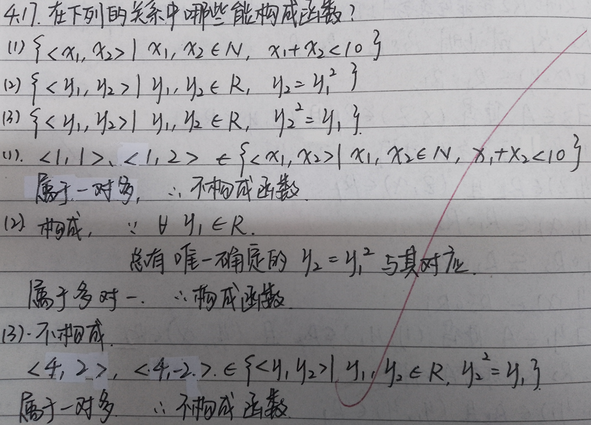
作业12参考解答

Slide 47
补充题 设A，B都是可数无限集，试说明 A－B的势可能有几种不同的情况。举例说明你的结论。
解: 显然,当A=B时, |A－B|=|Ø|=0.
一般地, A－B可以是有限集,也可以仍然是可数无限集,
即 |A－B|可以是一个自然数n,也可以仍然是ℵ₀.
例如
A=N, B={x|x∊N, x≥n}, 则
A－B={0, 1, …, n-1}
|A－B|=n
A=N, B={x|x∊N, x为偶数}, 则
A－B={x|x∊N, x为奇数}
|A－B|= ℵ₀

